Slide 1
IMAGE PROCESSING · MINI PROJECT
ระบบตรวจจับรอยร้าวบนพื้นผิวคอนกรีต
ตรวจจับรอยร้าวเชิงโครงสร้างด้วยการประมวลผลภาพแบบดั้งเดิม (ไม่ใช้ Deep Learning) วัดผลบน CrackForest 118 ภาพ
นำเสนอโดย สมาชิก 1 · สมาชิก 2 · สมาชิก 3
Notes:
[สมาชิก 1] สวัสดีครับ/ค่ะ วันนี้นำเสนอโปรเจกต์ระบบตรวจจับรอยร้าวบนพื้นผิวคอนกรีต ด้วยการประมวลผลภาพแบบดั้งเดิม

Slide 2
ปัญหาและแรงบันดาลใจ
ทำไมต้องตรวจจับรอยร้าวอัตโนมัติ
เหตุการณ์แผ่นดินไหวที่กระทบประเทศไทยทำให้ความปลอดภัยของอาคารและโครงสร้างพื้นฐานถูกให้ความสำคัญมากขึ้น รอยร้าวบนคอนกรีตเป็นสัญญาณเตือนแรกสุดของการเสื่อมสภาพเชิงโครงสร้าง
ตรวจด้วยสายตา ช้าและแพง
พื้นที่ใหญ่หรือจุดเข้าถึงยาก ใช้เวลานาน
1
ผลขึ้นกับคน
ความแม่นยำต่างกันตามประสบการณ์ผู้ตรวจ
2
ต้องการตัวช่วยคัดกรอง
ให้คอมพิวเตอร์ชี้จุดที่ควรตรวจซ้ำ
3
Notes:
[สมาชิก 1] ที่มาจากแผ่นดินไหว รอยร้าวเป็นสัญญาณเตือนแรก แต่ตรวจด้วยคนช้าและขึ้นกับประสบการณ์

Slide 3
จุดประสงค์และขอบเขต
จุดประสงค์ ตรวจจับรอยร้าวบนคอนกรีตอัตโนมัติ และแยกรอยร้าวจริงออกจากผิวขรุขระ รูพรุน หรือรอยเปื้อน
ทำนายระดับพิกเซล (pixel-level segmentation) — ตัดสินทุกพิกเซลว่าเป็นรอยร้าวหรือไม่ ได้ผลเป็น binary mask ไม่ใช่แค่บอกว่าทั้งภาพมี/ไม่มีรอยร้าว
เทคนิค
ข้อมูล
Traditional Image Processing ล้วน (OpenCV) ไม่ใช้ Deep Learning เพื่อพิสูจน์ลอจิกทางคณิตศาสตร์
CrackForest 118 ภาพ 480×320 มีภาพเฉลยระดับพิกเซล (แปลงจาก .mat เป็น PNG)
การแบ่งงาน
นอกขอบเขต
คน 1 เตรียมภาพ · คน 2 อัลกอริทึม+จูน · คน 3 วัดผล+สรุป
ประเมินความรุนแรง วัดความกว้างจริง และงานวิดีโอเรียลไทม์
Notes:
[สมาชิก 1] จุดประสงค์คือแยกรอยร้าวจริงจากพื้นผิวปกติ ใช้ traditional IP ล้วน ทดสอบบน CrackForest 118 ภาพ

Slide 4
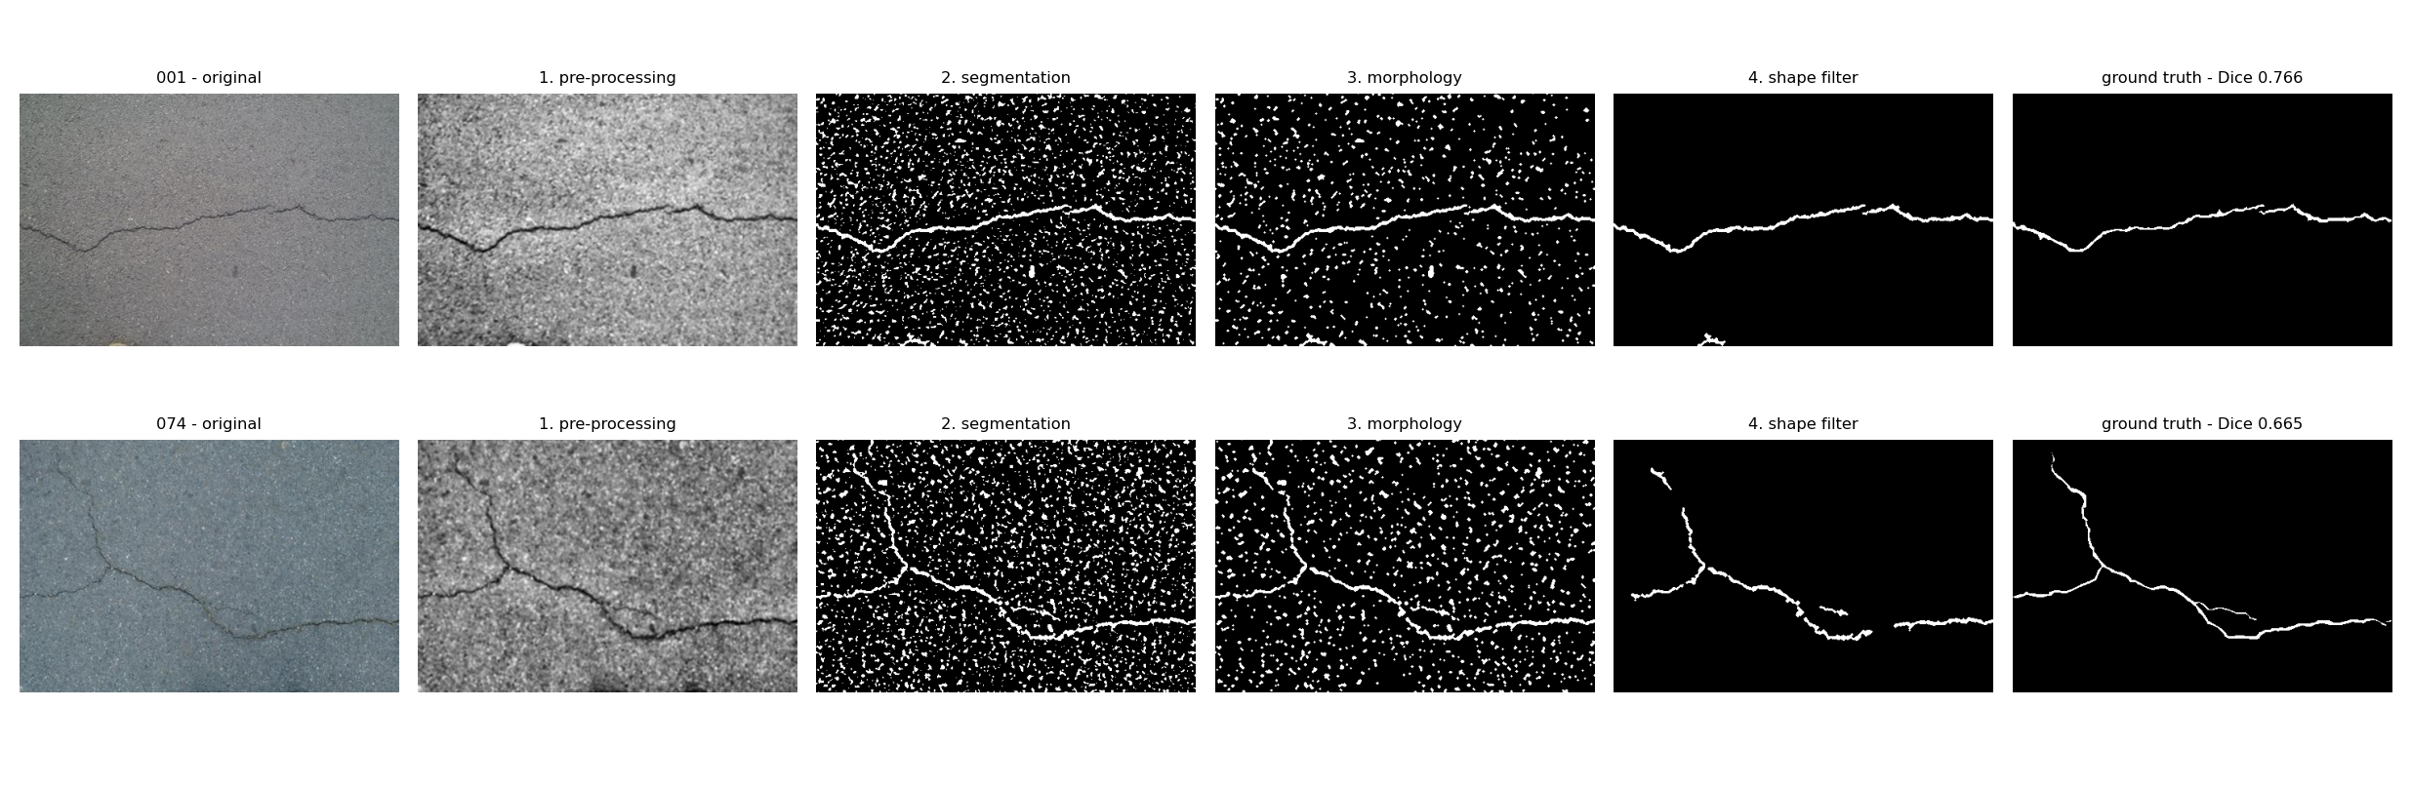
ภาพรวมไปป์ไลน์ 4 ขั้นตอน
จากภาพถ่าย → mask รอยร้าวที่สะอาด
เทา → ปรับ contrast → Adaptive Threshold (ยังมี noise) → Morphology → กรองรูปทรง → ผลสุดท้าย เทียบภาพเฉลย
รูปที่ 1 — ผลของแต่ละขั้น (ภาพ 001 แถวบน, 074 แถวล่าง)
Notes:
[สมาชิก 2] ไปป์ไลน์ 4 ขั้น จะเห็นว่าขั้น 3-4 ทำหน้าที่กำจัด noise ที่ขั้น 2 ติดมา

Slide 5
รายละเอียดแต่ละขั้นตอน
1
2
3
4
Pre-processing
Segmentation
Morphological
Shape Analysis
เทา, Gaussian blur, เพิ่ม contrast ด้วย CLAHE ให้รอยร้าวเข้มตัดกับพื้น
Adaptive Threshold เทียบพิกเซลกับเพื่อนบ้าน ทนแสงไม่สม่ำเสมอ
Closing เชื่อมรอยที่ขาด, Opening ลบ noise เล็ก ๆ
กรองด้วยพื้นที่ + circularity เก็บเฉพาะเส้นเรียว ทิ้งจุดกลม
พารามิเตอร์ทุกค่าได้จาก grid search ไม่ได้ตั้งด้วยการเดา (เก็บใน outputs/tuned_params.json)
Notes:
[สมาชิก 2] อธิบายแต่ละขั้น: pre-processing, adaptive threshold, morphology, shape analysis พารามิเตอร์มาจาก grid search

Slide 6
วิธีวัดผลให้เชื่อถือได้
วัดระดับพิกเซล + แยกภาพฝึกกับภาพทดสอบ
แยก train / held-out
ค้นหาพารามิเตอร์จาก 59 ภาพ แล้ววัดผลบนอีก 59 ภาพที่ไม่เคยเห็น ช่องว่างเหลือเพียง 0.001
1
เลือกที่ดีและนิ่ง
แบ่งภาพฝึกเป็น 5 กลุ่ม เลือกชุด (ค่าเฉลี่ย − ส่วนเบี่ยงเบน) สูงสุด กันผลฟลุก
2
ไม่ใช้ Accuracy
รอยร้าวมีแค่ 2.29% ตอบ "ไม่มีรอยร้าว" ทุกพิกเซลก็ได้ 0.977 — ใช้ IoU และ Dice แทน
3
Notes:
[สมาชิก 3] วัดผลระดับพิกเซล แยกภาพฝึกกับภาพทดสอบ และไม่ใช้ accuracy เพราะข้อมูลไม่สมดุล

Slide 7
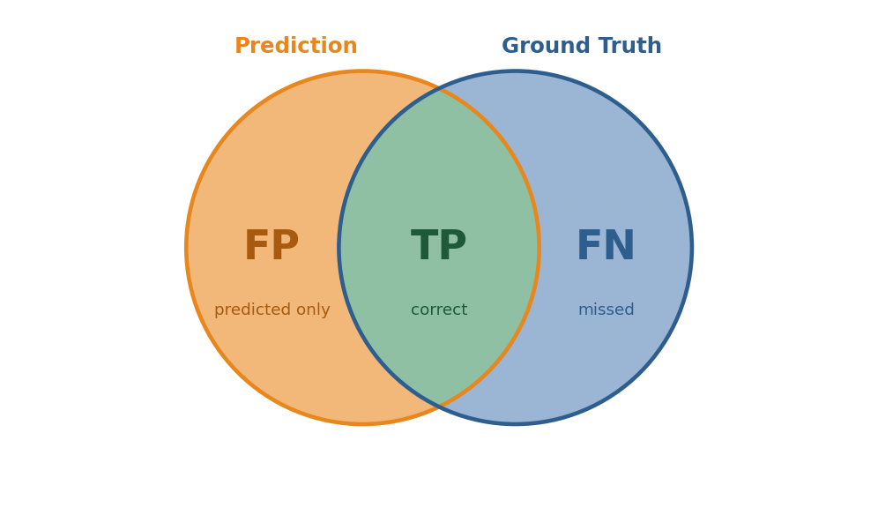
ตัวชี้วัดที่ใช้วัดผล
วัดทีละพิกเซล เทียบ mask ที่ทายกับภาพเฉลย
Precision
0.53
TP / (TP + FP)
ที่ทายว่ารอยร้าว ถูกจริงกี่ % (ลดเตือนลวง)
Recall
0.57
TP / (TP + FN)
รอยร้าวจริงทั้งหมด จับได้กี่ % (ลดที่พลาด)
IoU
0.35
TP / (TP + FP + FN)
ความซ้อนทับของสองพื้นที่ · มาตรฐาน segmentation
TP ถูก FP ทายเกิน FN พลาด
Dice (F1)
0.50
จากงานจริง 118 ภาพ: TP 180,802 · FP 171,802 · FN 233,636
2·TP / (2·TP + FP + FN)
เฉลี่ยฮาร์มอนิกของ P&R · เลขหลักที่รายงาน
Notes:
[สมาชิก 3] อธิบายตัวชี้วัด: นับ TP/FP/FN ทีละพิกเซล Precision = ถูกจริงกี่ % ของที่ทาย, Recall = จับได้กี่ % ของจริง, IoU = ความซ้อนทับ, Dice = เลขหลักที่รายงาน สองตัวแรกบอกมั่ว/พลาดแยกกัน สองตัวหลังรวมเป็นตัวเดียว

Slide 8
ผลการทดลอง
ค่าเฉลี่ยระดับพิกเซลบนภาพจริงทั้ง 118 ภาพ
Dice (F1)
IoU
Precision
Recall
0.5024
0.3533
0.5273
0.5732
จาก 0.3201
จาก 0.2051
จาก 0.2479
จาก 0.5982
พัฒนาการของ Dice ตามรอบการจูน
 | ค่าเริ่มต้น | รอบ 1 | รอบ 2 | รอบ 3
Precision | 0.2479 | 0.5349 | 0.4990 | 0.5273
Recall | 0.5982 | 0.5194 | 0.5781 | 0.5732
IoU | 0.2051 | 0.3399 | 0.3492 | 0.3533
Dice | 0.3201 | 0.4872 | 0.4991 | 0.5024
Precision เพิ่มกว่าเท่าตัว = ระบบเลิกทายพื้นผิวธรรมดาว่าเป็นรอยร้าว ขณะที่ Recall ลดเพียงเล็กน้อย
Notes:
[สมาชิก 3] ผลหลัก Dice 0.5024 จาก 0.3201 จุดที่เปลี่ยนมากคือ precision ที่เพิ่มเท่าตัว

Slide 9
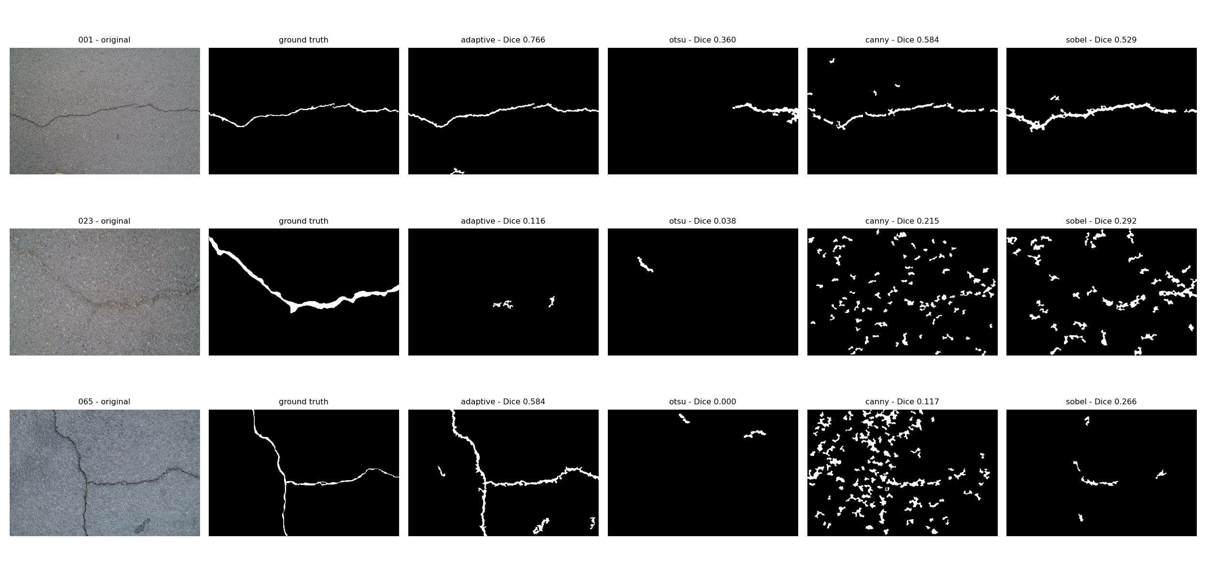
เทียบกับวิธีอื่น
ทุกวิธีจูนด้วยกระบวนการเดียวกัน เปิดครบ 4 ขั้นตอน
วิธี | Dice (กันไว้) | Dice (118) | ชนะขาด | False Positive
Adaptive | 0.5105 | 0.5024 | 102 | 171,802
Sobel | 0.3159 | 0.2927 | 8 | 463,628
Otsu | 0.2257 | 0.2428 | 5 | 392,289
Canny | 0.2237 | 0.2107 | 3 | 1,457,995
Edge (Canny/Sobel) ตอบสนองต่อ texture ยางมะตอย ขอบคราบ และเงา ส่วน Otsu ใช้ค่าขีดแบ่งค่าเดียวทั้งภาพ จึงตัดเงามาเป็นรอยร้าว Adaptive ถามคำถามที่เจาะจงกว่า: พิกเซลนี้มืดกว่าเพื่อนบ้านไหม
รูปที่ 2 — mask จากแต่ละวิธีบนภาพเดียวกัน
Notes:
[สมาชิก 3] Adaptive ชนะวิธีอื่น 102/118 ภาพ เพราะ edge และ otsu ไวต่อ texture และเงา

Slide 10
รอบการจูน — เปลี่ยนอะไรบ้าง
จาก baseline ที่ตั้งค่าด้วยการเดา สู่ค่าที่ค้นด้วย grid search
รอบ | Dice | สิ่งที่ปรับ / พารามิเตอร์ที่เปลี่ยน
Baseline | 0.3201 | ตั้งค่าพารามิเตอร์ด้วยการเดา ยังไม่ได้ search — precision ต่ำ (0.25) เพราะ noise หลุดผ่านเยอะ
รอบ 1 | 0.4872 | grid search แรกบน block_size, C, kernel ของ morphology และ min_area — จูนให้ precision พุ่งจาก 0.25 เป็น 0.53 (ค่าที่ดีสุดไปติดขอบ grid)
รอบ 2 | 0.4991 | ขยายขอบเขต grid ออก (เพราะรอบ 1 ไปติดขอบ) และอนุญาตให้ข้าม morphological step ได้ — recall ฟื้นขึ้นโดย precision ไม่ตก
รอบ 3 | 0.5024 | นับพื้นที่เป็นจำนวน pixel จริง, เปลี่ยนเกณฑ์รูปทรงจาก aspect ratio เป็น circularity, และแบ่ง train/held-out เลือกชุดที่ "ดีและนิ่ง" (gap เหลือ 0.001)
ทุกรอบเลือกพารามิเตอร์จากภาพฝึก แล้ววัดผลบนภาพที่กันไว้ ไม่ได้จูนเข้ากับภาพทดสอบ
Notes:
[สมาชิก 3] อธิบายรอบการจูน: baseline เดาค่า precision ต่ำ / รอบ 1 grid search แรกดัน precision / รอบ 2 ขยาย grid + ข้าม morphology ได้ recall ฟื้น / รอบ 3 นับ area จริง เปลี่ยนเป็น circularity และแบ่ง train-held out

Slide 11
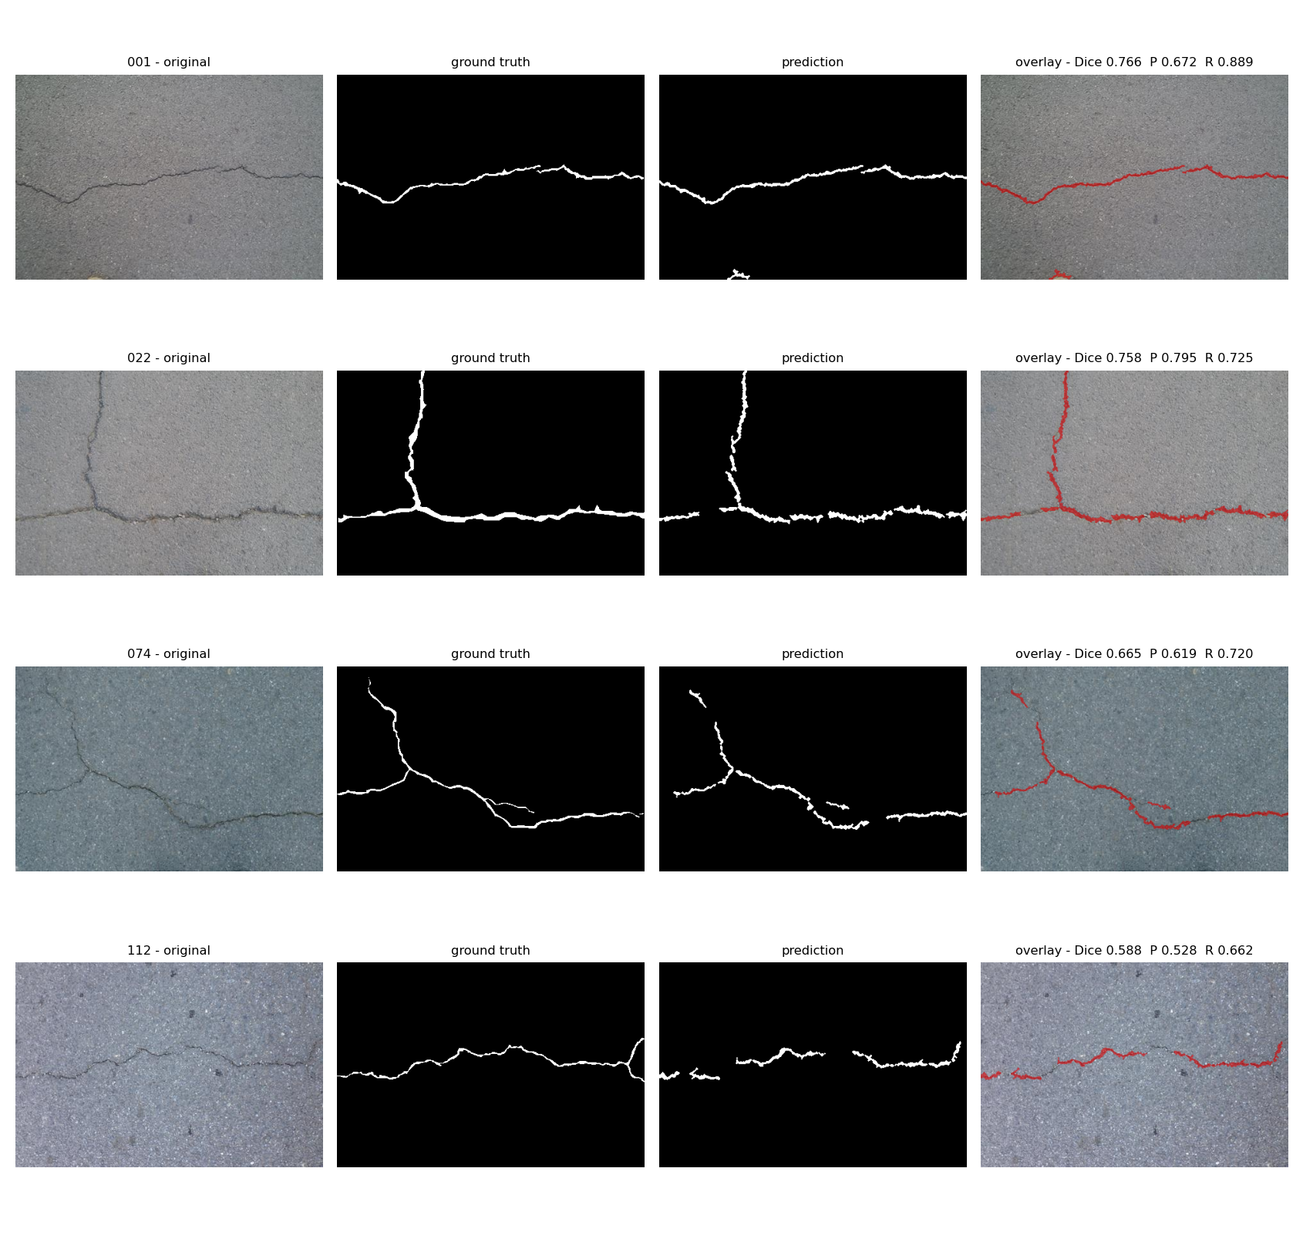
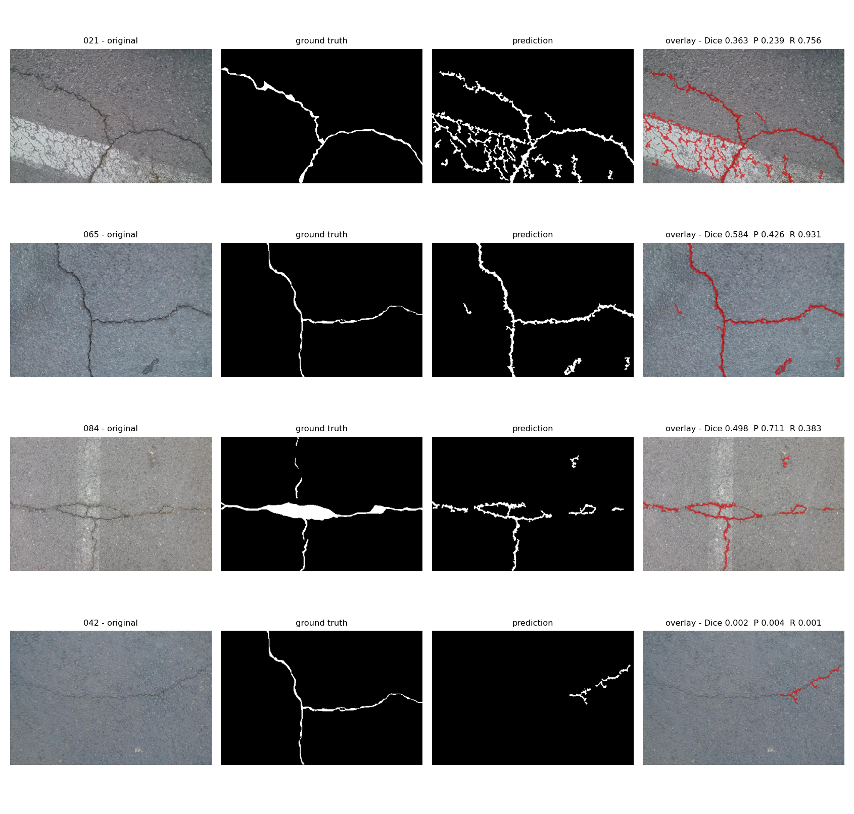
ตัวอย่างผลลัพธ์
ต้นฉบับ · ภาพเฉลย · ผลทำนาย · ซ้อนทับ
กรณีที่ทำงานได้ดี — รอยร้าว contrast ชัด พื้นหลังสม่ำเสมอ
กรณีที่คะแนนต่ำ — บางภาพเป็นปัญหาของภาพเฉลยเอง
ภาพ 021: ระบบจับรอยแตกลายงาบนเส้นจราจรที่เป็นรอยจริง แต่ภาพเฉลยไม่ได้ทำเครื่องหมายไว้ → ตัววัดระดับพิกเซลลงโทษการเจอสิ่งที่คนวาดเฉลยไม่ได้วาด
Notes:
[สมาชิก 3] ตัวอย่างผลดีและล้มเหลว บางกรณีเป็นปัญหาของภาพเฉลยเอง ไม่ใช่ของระบบ

Slide 12
การต่อยอด และสรุป
ไปป์ไลน์เร็ว 7.0 ms/ภาพ (143 ภาพ/วินาที) — เหมาะกับการฝังลงฮาร์ดแวร์เล็ก
1
2
3
4
ฝัง Edge AI
ปรับขั้นที่ 4
วัดความกว้างจริง
ทดสอบผิวในอาคาร
ปรับให้เบาลง รันบน ESP32/FPGA + โดรนสำรวจ
ยังตัดรอยร้าวจริงทิ้ง 20.2% เก็บกลับได้อีก
แปลงเป็นมิลลิเมตรเพื่อประเมินความรุนแรง
ชุดข้อมูลปัจจุบันเป็นผิวถนน ยากกว่าโจทย์ตั้งต้น
สรุป: การประมวลผลภาพแบบดั้งเดิมที่จูนอย่างเป็นระบบ ได้ Dice 0.5024 บนภาพจริง และ Adaptive Threshold ชนะ Otsu/Canny/Sobel 102 จาก 118 ภาพ
ขอบคุณครับ/ค่ะ
Notes:
[สมาชิก 1] ต่อยอดสู่ Edge AI/โดรน ไปป์ไลน์เร็วพอ และสรุปผลงาน ขอบคุณครับ/ค่ะ

